Slide 1
Тема: «Моё имя в моей семье».
Выполнил работу:
Собкало Андрей
ученик 1 класса
МБОУ СОШ №1 х. Маяк
Руководитель:
учитель начальных классов Мишкова Ирина Георгиевна

Slide 2
«Нас не было , а оно было, Нас не будет- оно будет. Никто ни у кого его не видел, А у каждого оно есть».
Цель работы: разобраться, в чем состоит тайна имени, и каково его значение в моей семье.
Задачи своего исследования:
Узнать историю возникновения имени.
Попытаться выяснить, были ли ещё в моей семье Андреи .
Выпустить справочник «Имена нашего класса» и собрать копилку интересных сведений об именах. Методы исследования: изучение материала с помощью энциклопедий, интернета; беседа с родителями и дедушкой ; собственные наблюдения. Гипотеза: Кто кроме меня роду носил имя Андрей.
Актуальность: недостаточность глубокой степени изученности употребления имени, а также изучил биографию моих родственников.

Slide 3
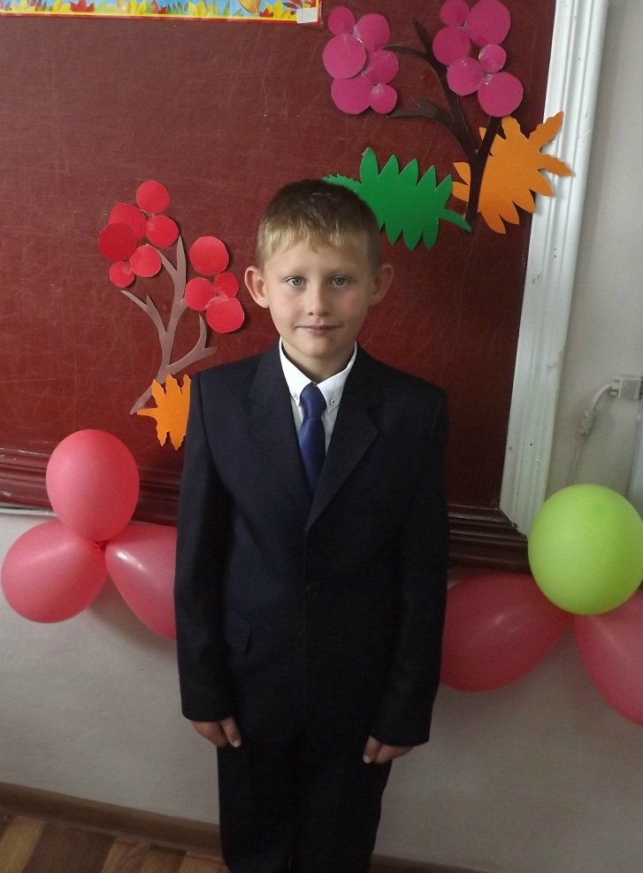
Что означает имя Андрей.
Моё имя греческое , означает «мужественный».
«Наш Андрей ни кому не злодей»- так говорит русская пословица.

Slide 4
Андрей в моей семье.
158лет
Иван 1908г
Виктор 1946г
Клайстер « Мужские имена семьи».
Фома 1880г
Виталий 1969г
Андрей 2008г.
Андрей 1850г

Slide 5
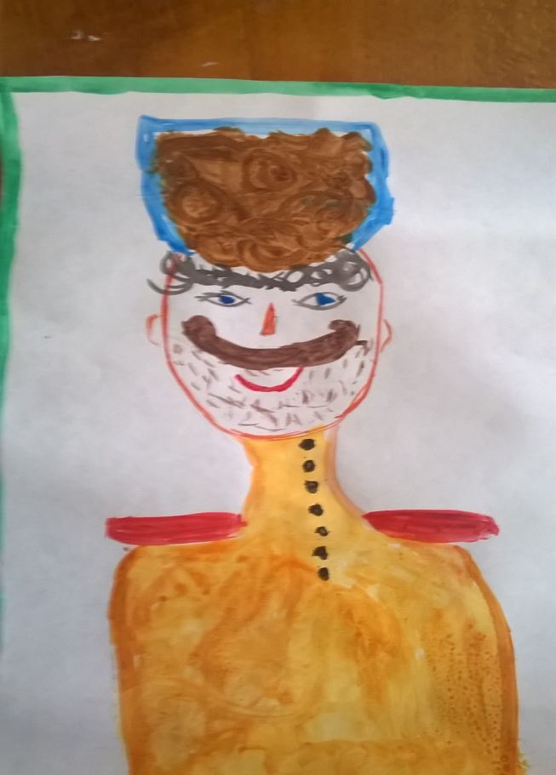
Заключение
Прапрапрадед Андрей.
Работая над этим проектом, я выполнил все поставленные задачи : изучил происхождение имени , составил клайстер «Мужские имена семьи». Я изучил биографию моего прадеда Андрея и нарисовал портрет.

